Slide 1
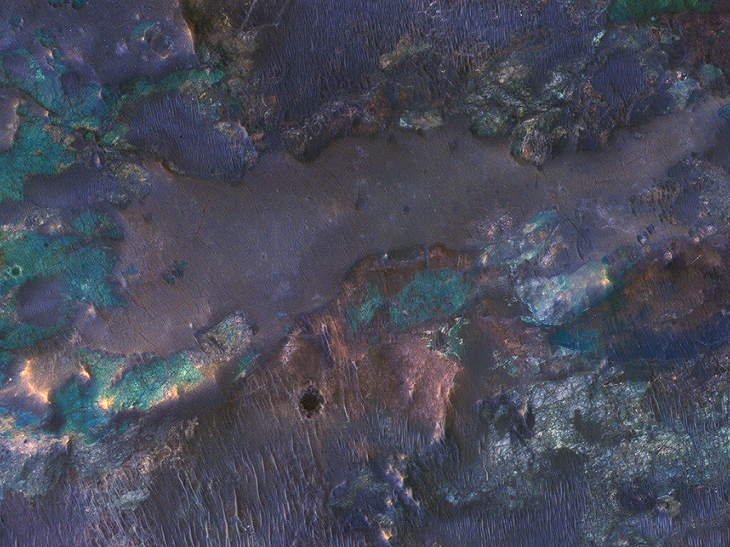


La colorida eyecta de impacto del Cráter Hargraves
El impacto que formó el cráter Hargraves ocurrió sobre un lecho rocoso con diferentes litologías formadas en el pasado de Marte. Como resultado, la eyecta del impacto es una rica mezcla de tipos de roca con diferentes colores y texturas. El cráter tiene el nombre de Robert Hargraves, quien descubrió y estudió impactos de meteoritos en la Tierra.
uahirise.org/es/ESP_049818_2005

